Slide 1

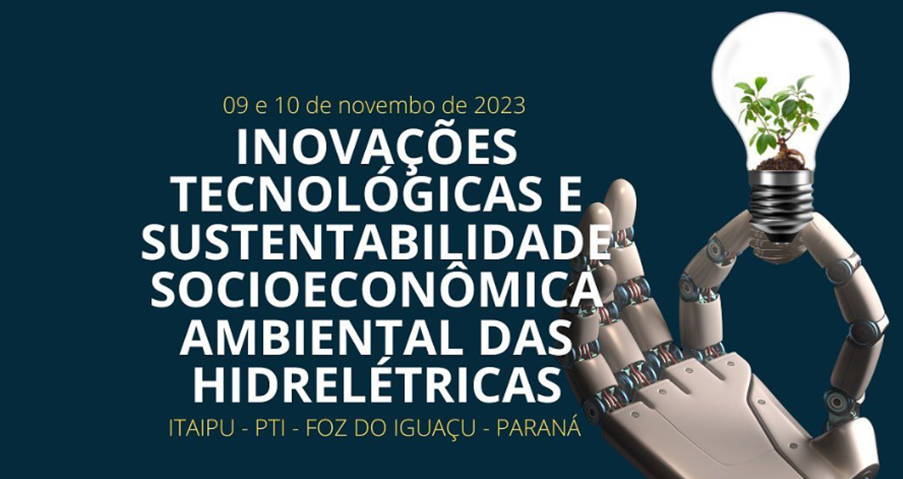
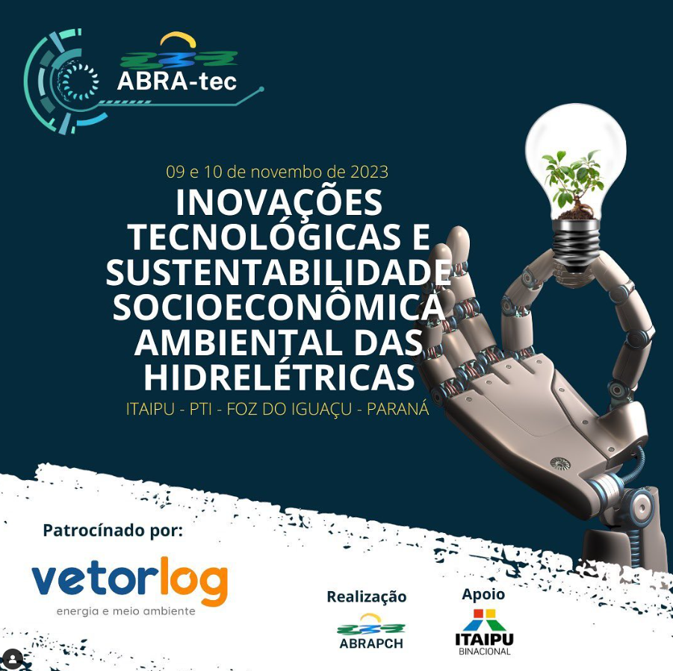
Hidroeletricidade e Sustentabilidade:
Uma Revisão

Slide 2
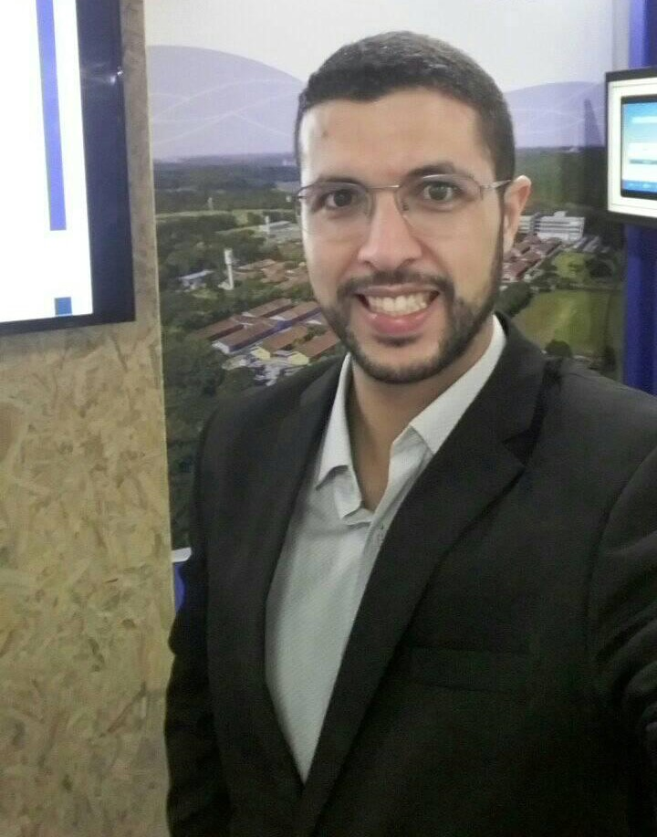


Edivaldo José da Silva Junior
Graduação em Engenharia Civil (UNILA)
Análise Termo-Mecânica 2D da Barragem de Contraforte de Itaipu pelo Método dos Elementos Finitos em Fortran
Intercâmbio Shanghai - China - Graduação Sanduíche CSF (2 anos)
Mandarim intensivo (HSK4)
Engenharia Civil
Mestrado em Engenharia Civil (PPECI-UNILA)
Método CID aplicado na Calibração de Modelo MEF de Descolamento de Interface Coesiva Rocha-argamassa
Pós-Graduação em andamento: Big Data & Data Science (Universidade Positivo)
Automatização de aquisição de imagens do satélite CBERS4A para monitoramento e análise de Barragens de Mineração
Doutorando em Energia e Sustentabilidade (PPGIES-UNILA)
Inteligência Artificial aplicada na Modelagem e Predição de Distribuição de Fenômenos no Solo
Trabalhos Desenvolvidos no PTI:
Modelagem 3D de Barragem de Concreto
Simulação Numérica Estrutural de Barragens (MEF)
Geoprocessamento
Modelagem Estatística (Python e R)
Inteligência Artificial
Desenvolvimento de Sistemas de Monitoramento de Barragens

Slide 3

Hidroeletricidade e Sustentabilidade:
Uma Revisão

Slide 4
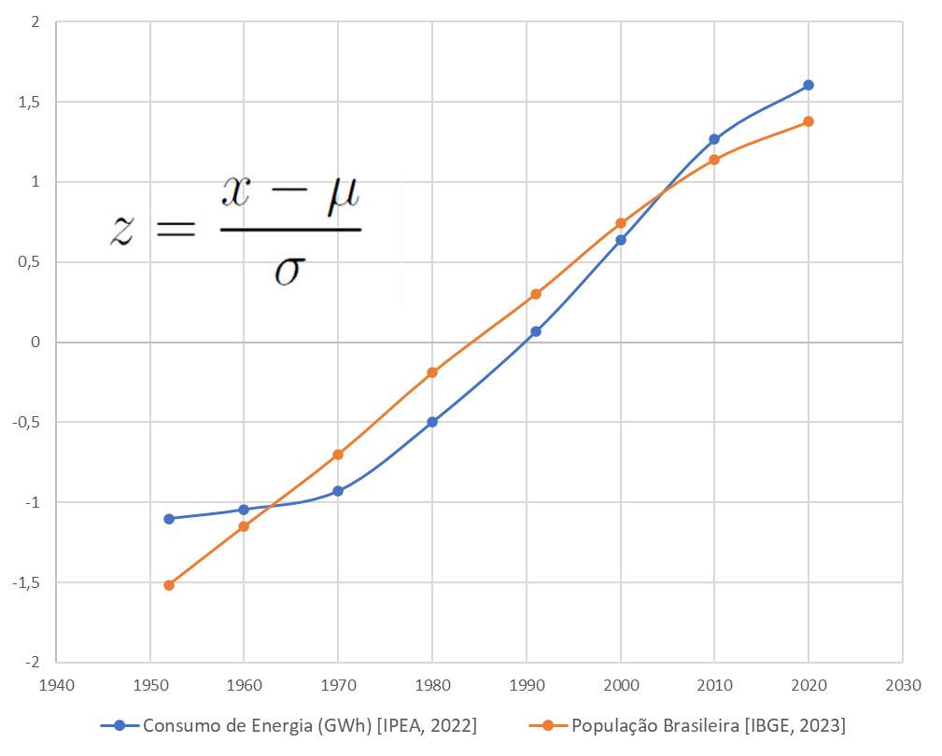
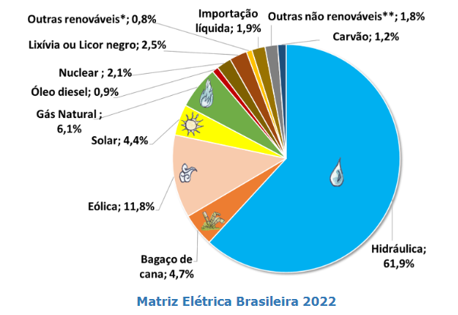

Contextualização

Slide 5
Contextualização
Objetivos de Desenvolvimento Sustentável (ODS)

Slide 6
Contextualização
Objetivos de Desenvolvimento Sustentável (ODS)
1992 - Conferência das Nações Unidas sobre Meio Ambiente e Desenvolvimento (ECO-92)
  Resultou na adoção da AGENDA 21: 8 Objetivos de Desenvolvimento do Milênio (ODM)

Slide 7
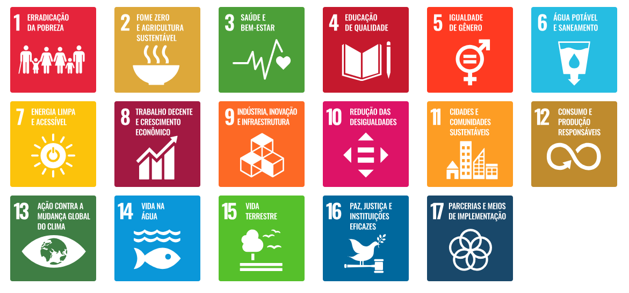
Contextualização
Objetivos de Desenvolvimento Sustentável (ODS)
1992 - Conferência das Nações Unidas sobre Meio Ambiente e Desenvolvimento (ECO-92)
  Resultou na adoção da AGENDA 21: 8 Objetivos de Desenvolvimento do Milênio (ODM)
2015 - Encontro para renovar o comprometimento com o desenvolvimento sustentável (Rio+20)
  Resultou Agenda 2030: 17 novos Objetivos de Desenvolvimento Sustentável (ODS)

Slide 8
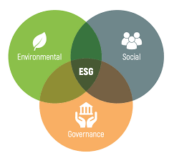
Contextualização
Objetivos de Desenvolvimento Sustentável (ODS)
1992 - Conferência das Nações Unidas sobre Meio Ambiente e Desenvolvimento (ECO-92)
  Resultou na adoção da AGENDA 21: 8 Objetivos de Desenvolvimento do Milênio (ODM)
2015 - Encontro para renovar o comprometimento com o desenvolvimento sustentável (Rio+20)
  Resultou Agenda 2030: 17 novos Objetivos de Desenvolvimento Sustentável (ODS)
Environmental, Social and Governance
Ambiental, Social e Governança
Corresponde às práticas ambientais, sociais e de governança de uma organização

Slide 9
Contextualização
Informações ESG são essenciais hoje para a tomada de decisões dos investidores.
E os critérios ESG estão totalmente relacionados aos ODS.

Slide 10
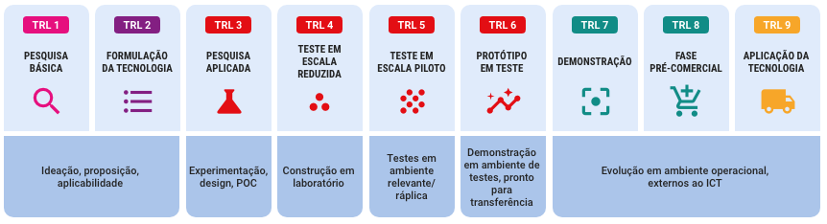
Nível de Maturidade Tecnológica (TRL/MRL)
A escala de níveis de maturidade tecnológica (Technology Readiness Level - TRL) foi desenvolvida pela Agência Espacial Norte-Americana (NASA), a partir das práticas adotadas pela organização em avaliar constantemente se seus veículos estavam preparados para voos.

Slide 11
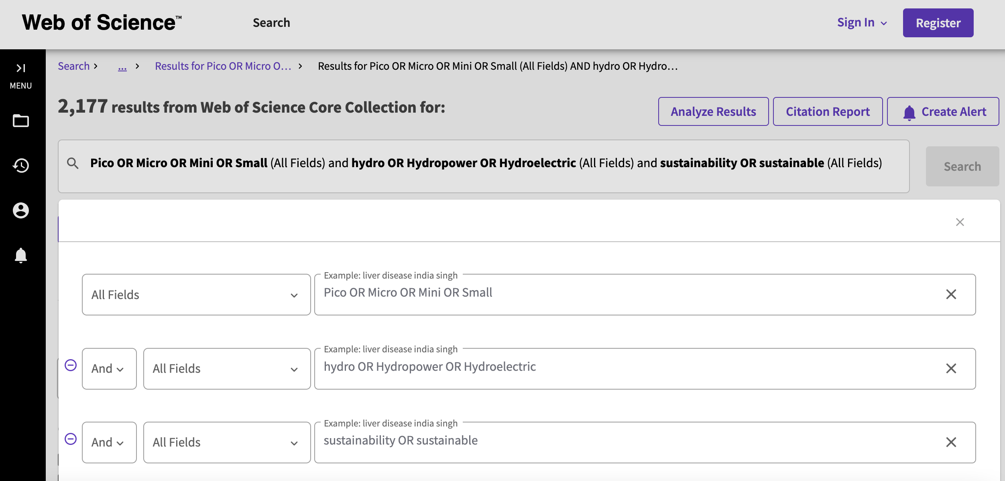
Revisão sistemática
24 possíveis combinações de palavras chave envolvendo a temática:
Hidroeletricidade
e
Sustentabilidade
+ 2000 Artigos publicados

Slide 12
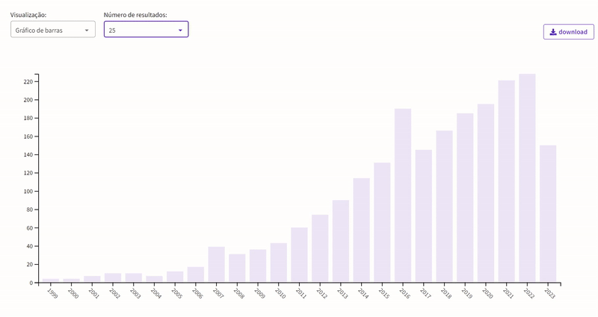
Revisão sistemática
Há um crescimento no número de publicações no tempo.
Indica interesse e fomento de pesquisa nessa área.

Slide 13
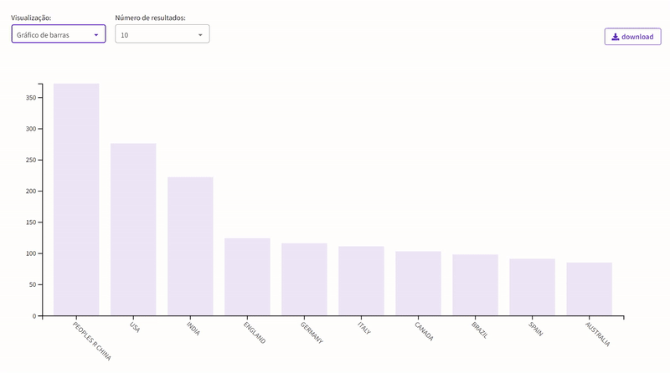
Revisão sistemática
O Brasil se encontra
na 8ª colocação em publicações de artigos nessa área
(Sustentabilidade e Hidroeletricidade (PCHs)

Slide 14
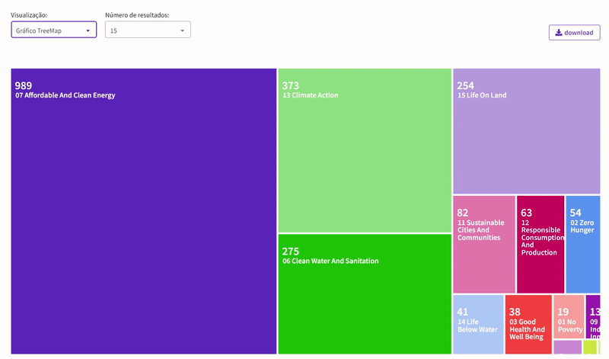
Revisão sistemática

Slide 15
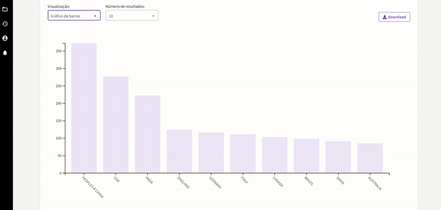
Revisão sistemática
Analisando os
artigos do Brasil
98 Artigos publicados

Slide 16
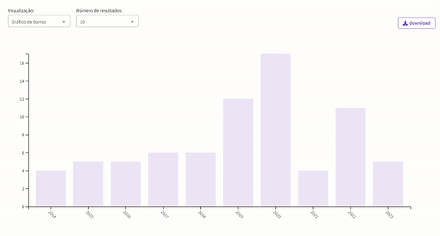
Revisão sistemática
Percebe-se uma diminuição anual na quantidade de publicações desde 2020

Slide 17
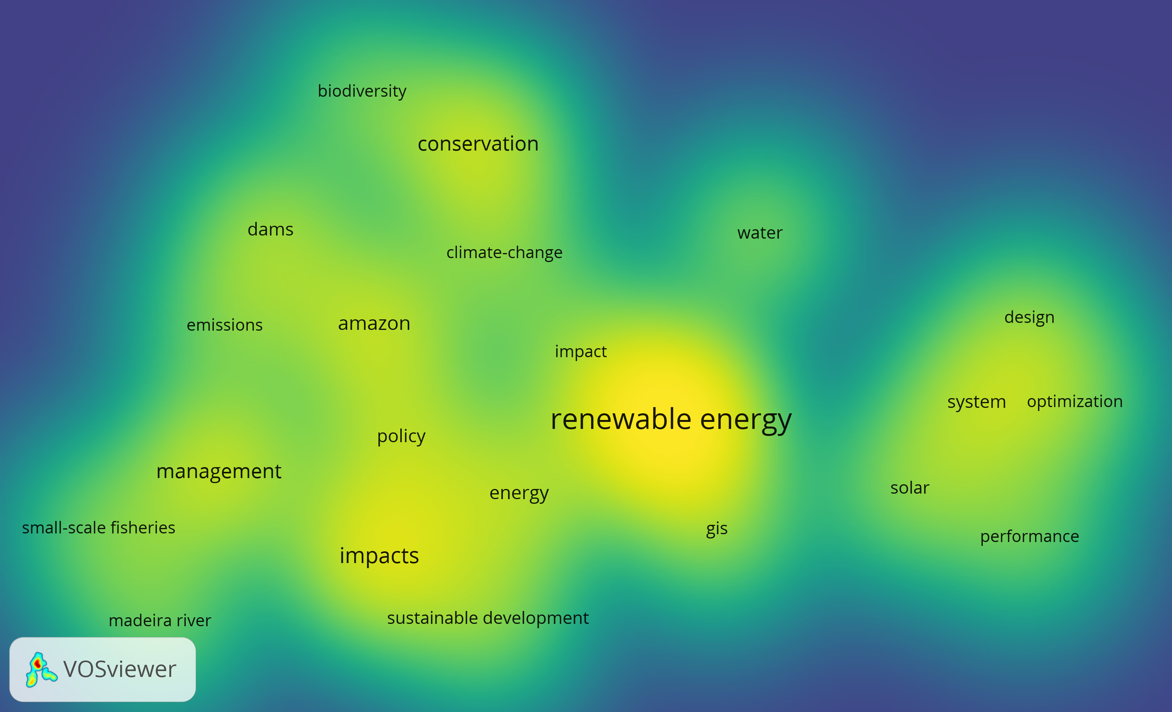
Revisão sistemática
Nuvem de palavras e suas conexões

Slide 18
Revisão sistemática
Nuvem de palavras e suas conexões

Slide 19
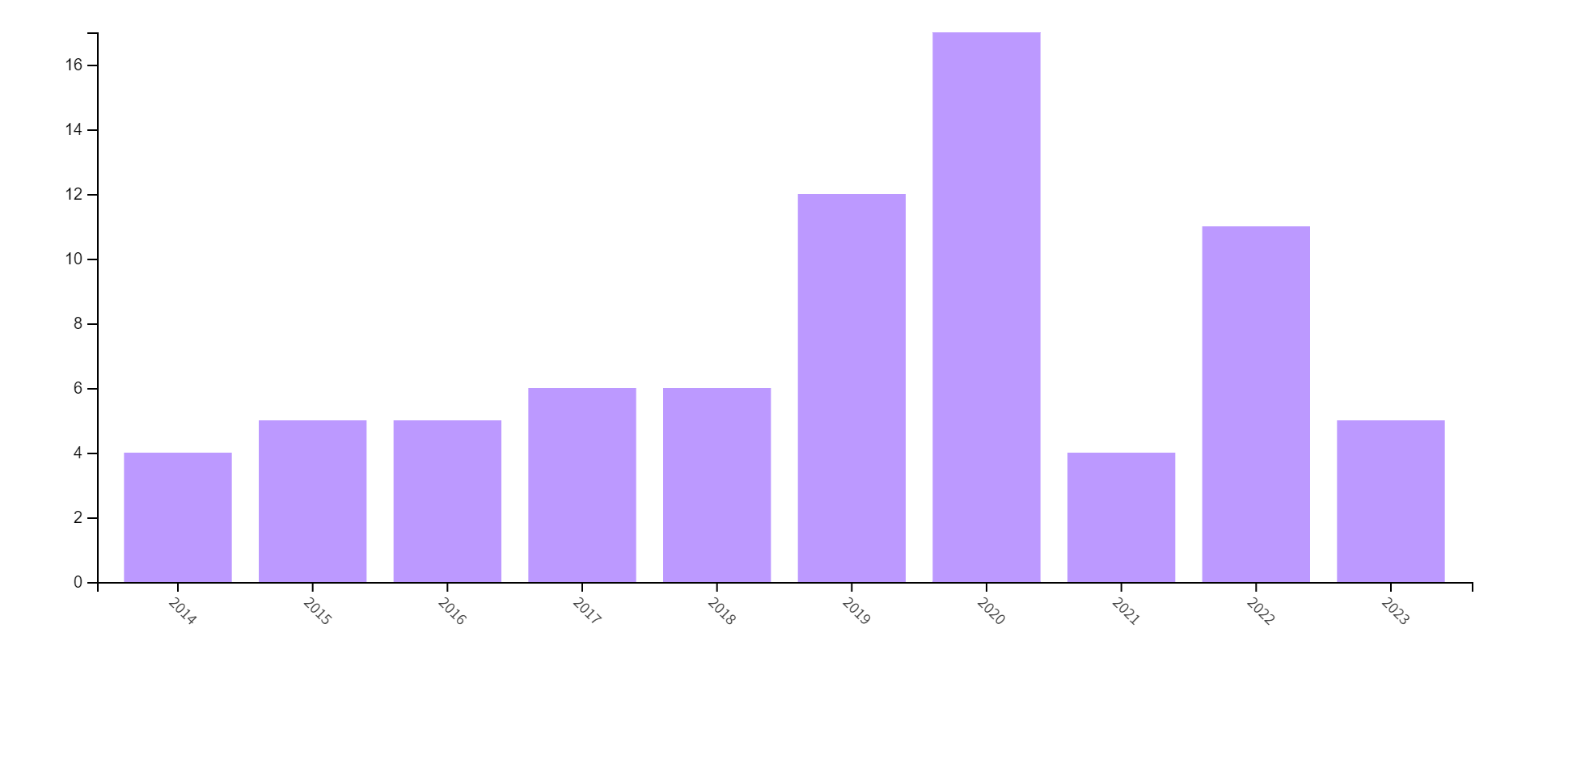
Revisão sistemática

Slide 20
Revisão sistemática

Slide 21
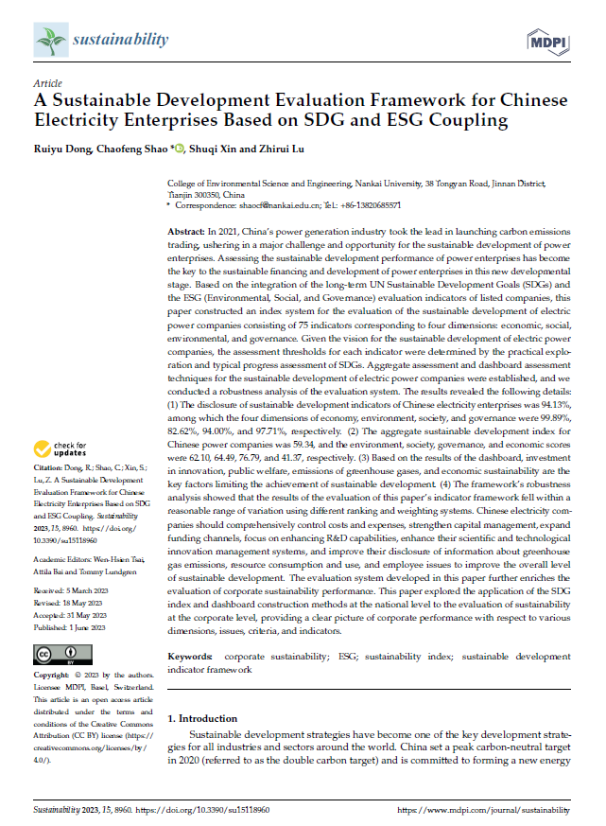

Revisão sistemática
Uma Estrutura de Avaliação de Desenvolvimento Sustentável para Empresas de Eletricidade Chinesas Baseada no Acoplamento ODS e ESG
Construiu um sistema de índices para a avaliação do desenvolvimento sustentável de empresas de energia elétrica, composto por 75 indicadores correspondentes a quatro dimensões:
Econômica;
Social;
Ambiental e;
Governança.

Slide 22
Revisão sistemática
Com base nos resultados do painel, o investimento em inovação, bem-estar público, emissões de gases de efeito estufa e sustentabilidade econômica são os principais fatores que limitam o alcance do desenvolvimento sustentável
As empresas de eletricidade chinesas devem controlar custos e despesas de forma abrangente, fortalecer a gestão de capital, expandir canais de financiamento, focar no aprimoramento das capacidades de P&D, melhorar seus sistemas de gestão de inovação científica e tecnológica e aprimorar a divulgação de informações sobre emissões de gases de efeito estufa, consumo e uso de recursos e questões de funcionários para melhorar o nível geral de desenvolvimento sustentável.

Slide 23
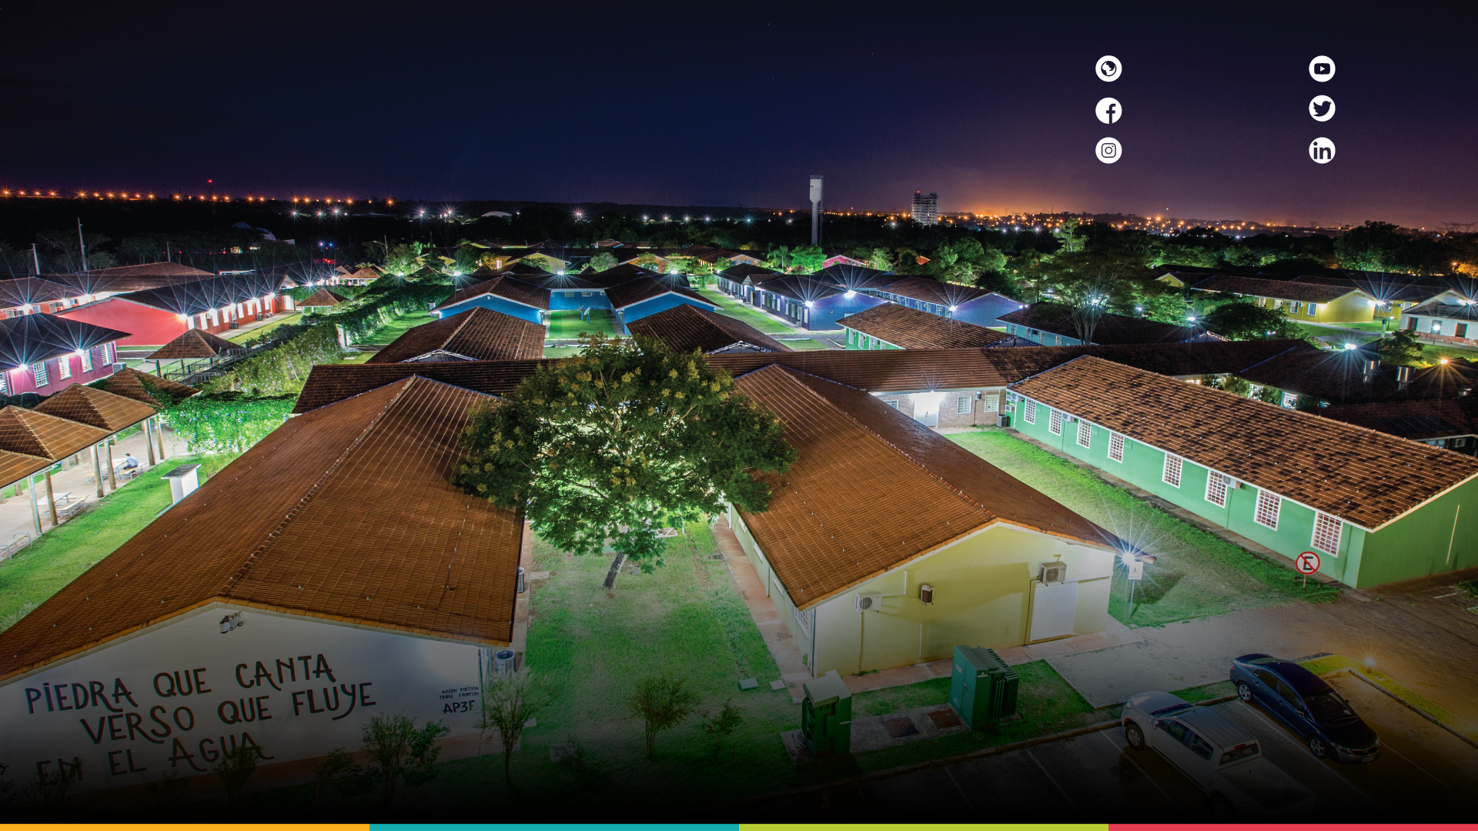


www.pti.org.br
/ptibrasil
/ptibrasil
/ptibrasil
/ptibrasil
/ptibrasil

